Slide 1
MAPA DE PROCESOS
Gerencia de Innovación y Procesos
Subgerencia de Mejoramiento de Procesos
Fecha de Actualización: 30 de Enero 2025
Fuente: ISOLUCIÓN

Slide 2
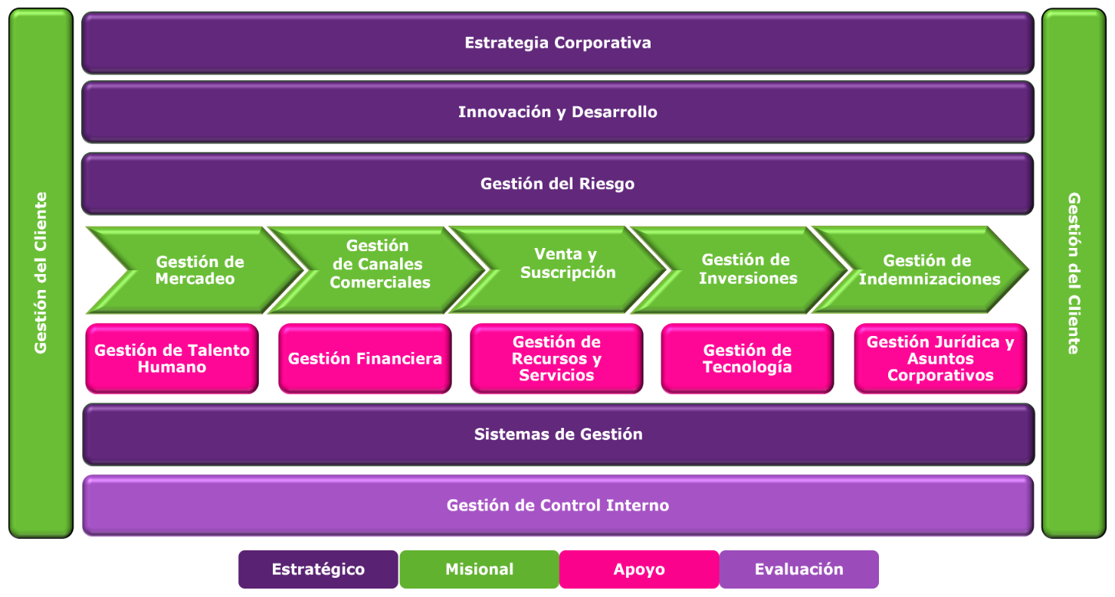
Un futuro seguro, es tu mejor presente.
MAPA DE PROCESOS
16 Macroprocesos
65 Procesos
2
Gerencia de Innovación y Procesos

Slide 3
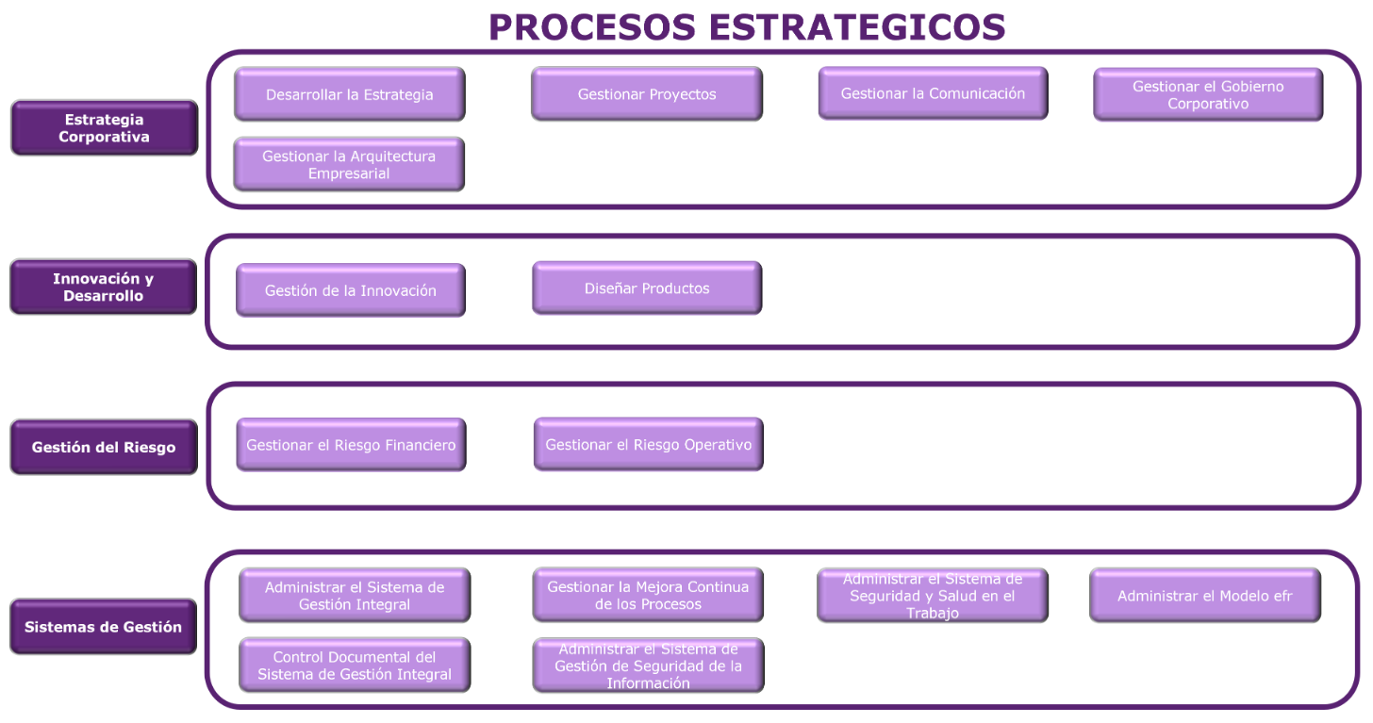
Un futuro seguro, es tu mejor presente.
PROCESOS ESTRATÉGICOS
15 Procesos Estratégicos
3
Gerencia de Innovación y Procesos

Slide 4
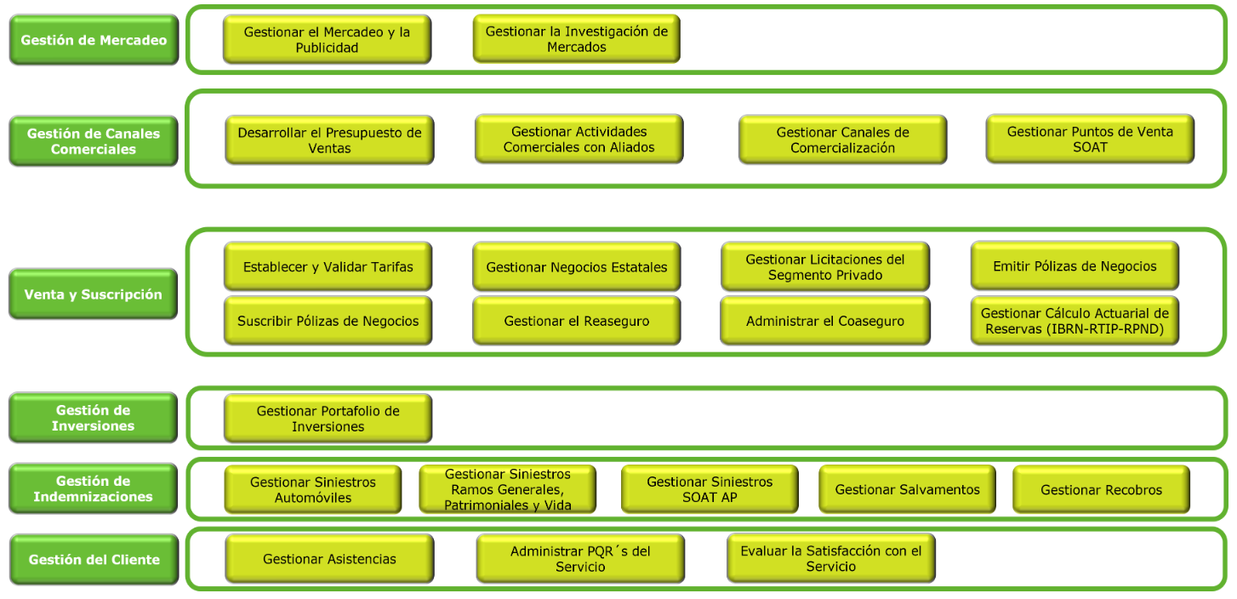
Un futuro seguro, es tu mejor presente.
PROCESOS MISIONALES
23 Procesos Misionales
4
Gerencia de Innovación y Procesos

Slide 5
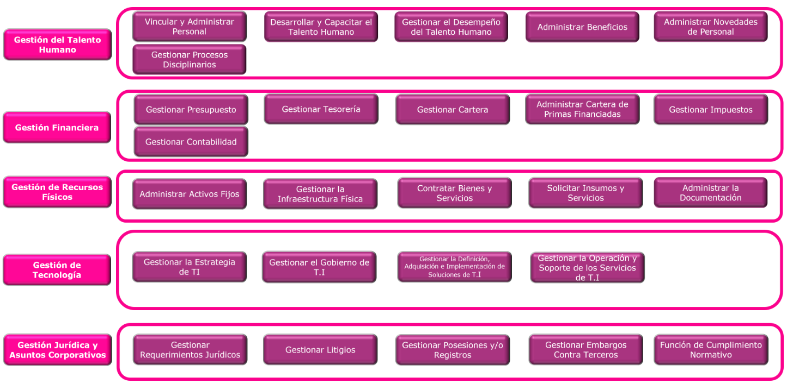
Un futuro seguro, es tu mejor presente.
PROCESOS DE APOYO
26 Procesos de Apoyo
5
Gerencia de Innovación y Procesos

Slide 6
Un futuro seguro, es tu mejor presente.
PROCESOS DE EVALUACIÓN
1 Proceso de Evaluación
6
Gerencia de Innovación y Procesos

Slide 7
CONTÁCTENOS
Bogotá: (+57) 601 348 75 55
PBX Bogotá: (+57) 601 348 5757
Línea Nacional: 01 8000 91 0554
desde su celular
www.previsora.gov.co

